Slide 1


Livrable 3 - PlastProd
Salty Software

Slide 2


L’équipe de Salty Software
TRIDON Pierre-Antoine: Chef de projet
FREBAULT Sébastien: Assistant chef de projet
GERARD Christophe: Administrateur réseaux
GONCALO Michaël: Administrateur réseaux

Slide 3
Sommaire
Introduction
Analyse du sujet
Gestion du projet
Présentation des solutions
Présentation de la maquette
Démarche qualité
Observations

Slide 4
Introduction
Livrable 1
Application web de gestion de production
Développée en Symphony 2
Livrable 2
Application Android de gestion des clients
Développée en java sur Android Studio

Slide 5
Introduction
Contexte
Deux applications précédemment développées pour PlastProd
Besoin de les héberger
Choix d’un hébergement interne
Objectif
Mettre en place une solution serveur dans une nouvelle infrastructure informatique

Slide 6
Analyse du sujet
Besoins
Accès à l’application web
Accès au téléchargement de l’application mobile
Accès au serveur physique
Accès à la machine virtuelle

Slide 7
Analyse du sujet
Analyse fonctionnelle
Diagramme bête à corne
Services de l’entreprise
Applications web et mobile
Produit
Mettre en production les applications

Slide 8
Analyse du sujet
Diagramme pieuvre
Services de l’entreprise
Application web
FP1
Accessibilité
Produit
FP2
Application mobile
Sauvegarde

Slide 9
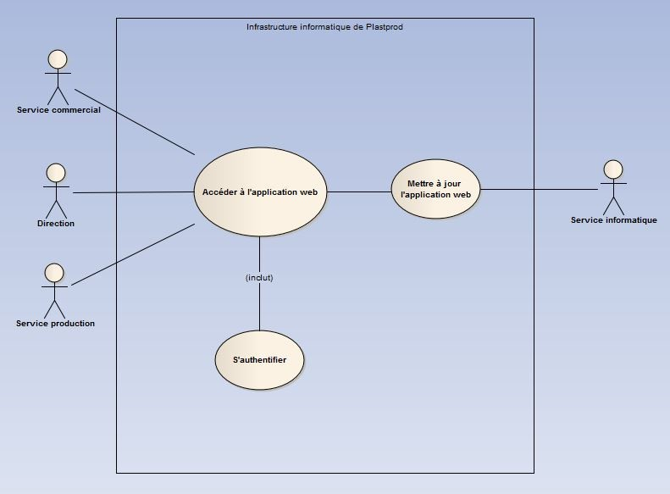
Analyse du sujet
Cas d’utilisation depuis l’infrastructure

Slide 10
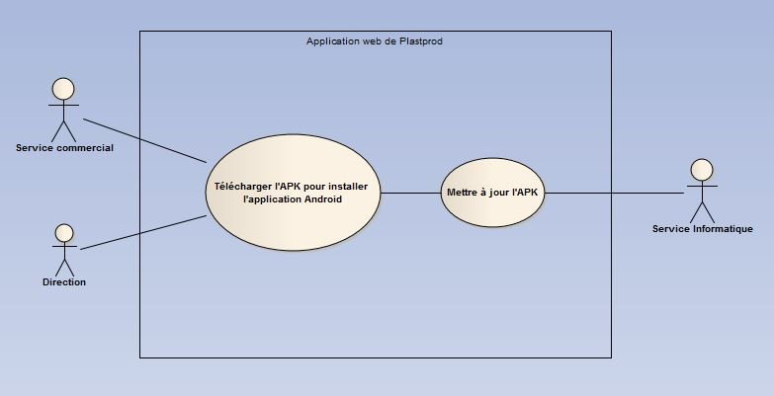
Analyse du sujet
Cas d’utilisation depuis l’application web

Slide 11
Analyse du sujet
Les coûts humains du projet
Employé | Heures de travail | Coût horaire | Coût par employé
TRIDON Pierre-Antoine | 140 | 75 € | 10 500 €
FREBAULT Sébastien | 150 | 57,6 € | 8 640 €
GERARD Christophe | 150 | 60 € | 9 000 €
GONCALO Michaël | 150 | 60 € | 9 000 €
Coût Humain: | 37 140 €

Slide 12
Analyse du sujet
Les coûts humains supplémentaires
Type de coût | Nombre d’employé | Coût horaire | Nombre d’heures | Coût
Formation | 1 | 60 € | 4 | 240 €
Réunion | 2 | 60 € | 6 | 1 080 €
Réunion (chef de projet) | 1 | 75 € | 6 | 450 €
Réunion (Assistant) | 1 | 57,6 € | 6 | 345 €
Coût Humain total: | 38 896 €

Slide 13
Analyse du sujet
La gestion des risques
Pour chaque risque identifié:
Évaluation de sa probabilité
Évaluation de sa gravité
Évaluation de son impact
Établissement de sa nature
Prise de mesures préventives et/ou curatives
Suivi de son évolution dans le temps

Slide 14
Analyse du sujet
Étude d’opportunité
Évaluer l’intérêt du projet pour Salty Software
Évaluer les objectifs pour Salty Software
Analyse des difficultés pour l’équipe
Évaluation des bénéfices pour l’entreprise

Slide 15
Gestion du projet
Le planning prévisionnel
Utilisation de MS Project
Récapitulatif sur tableau Excel

Slide 16
Gestion du projet
Le suivi et la communication
Utilisation de Trello
Tableau de suivi sur Excel
Communication par mail
Réunions de suivi régulières
Report du planning réel sur MS Project

Slide 17
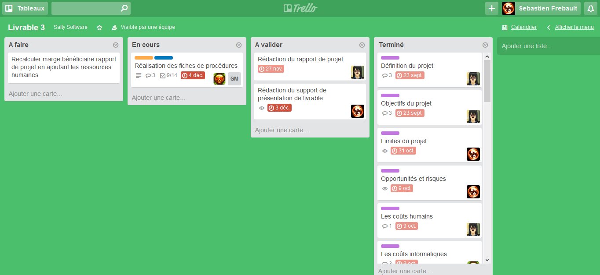
Gestion du projet
Trello

Slide 18
Gestion du projet
La gestion des données
Création d’un Google Drive
Mise à disposition des documents au client
Mise en place de la maquette uniquement au sein du CESI

Slide 19
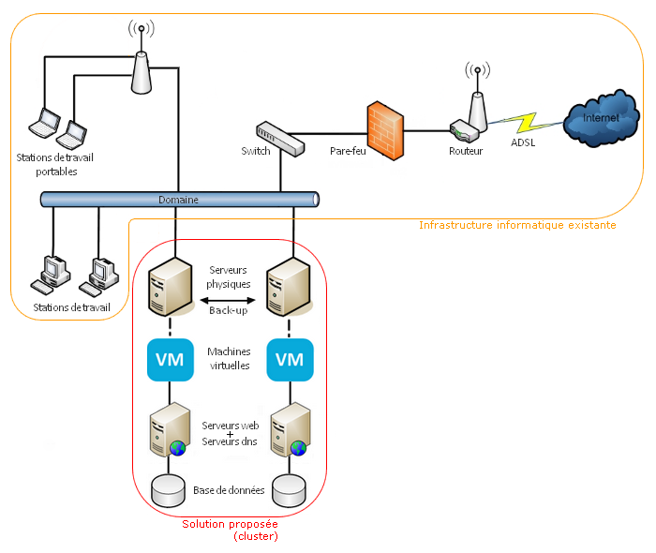
Présentation des solutions
La solution technique

Slide 20
Présentation des solutions
Les choix techniques
Système d’exploitation: DEBIAN 7.9
Serveur web: LAMP
Serveur DNS: BIND9
Sécurisation des transferts de données: Protocole SFTP
Transfert de données: Filezilla

Slide 21
Présentation des solutions
Les solutions étudiées
Trois solutions envisagées:
Economique
Standard
Premium

Slide 22
Présentation des solutions
La solution retenue (Standard)
VMware:
2 licences Vsphere Standard Production = 5 687,8 €
1 licence Vcenter Server Standard Production = 13 483 €
Debian 7.9 = 0 €
LDLC Server Evolutivity SXL = 3 998 €
2 Eaton Ellipse ECO 650 = 387,8 €
Coût total de la solution: 23 559 €

Slide 23
Présentation des solutions
Le contrat de maintenance
Prévoit une assistance téléphonique
Prévoit des déplacements en cas d’urgence

Slide 24
Présentation des solutions
Le coût total du projet proposé au client
Coûts humains: 46 812 €
Coûts informatiques: 23 559 €
Contrat de maintenance 45 741 €
Coût total: 116 112 €

Slide 25
Présentation de la maquette
Matériel
Fourni par l’établissement du CESI, il comprend:
1 PC HP Compaq 8000 Elite SFF – 4Go de RAM/HDD 250Go.
1 Routeur D-link DGS 1024D

Slide 26
Présentation de la maquette
Démonstration

Slide 27
Démarche qualité
Démarche de reprise d’activité
3 Niveaux de délai d’intervention
Évaluation selon la gravité de la situation

Slide 28
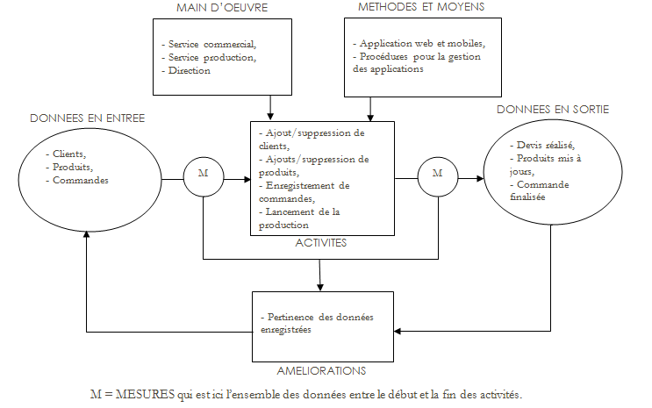
Démarche qualité
Les processus (Ex: Gestion des applications)

Slide 29
Démarche qualité
Fiches de procédures
Décrivent les activités principales
Gestion des machines virtuelles
Gestion des applications web et mobile
Gestion des versions pour les applications
Mise en place des maintenances

Slide 30
Observations
Conclusion du projet
Une maquette fonctionnelle
Une solution prête au déploiement répondant au besoin
Des processus et procédures détaillés

Slide 31
Observations
Points positifs
Une équipe soudée et compétente
Un bon suivi du projet
Une bonne communication au sein de l’équipe
Points à améliorer
Mise à disposition des moyens par le CESI
Bilan individuel

Slide 32
Salty Software vous remercie de votre attention

